Slide 1
-Önálló laboratórium- Beosztástervezési algoritmusok fejlesztése
Órarend beosztó rendszer
Készítette: Borbáth Eszter (WPN964)

Slide 2
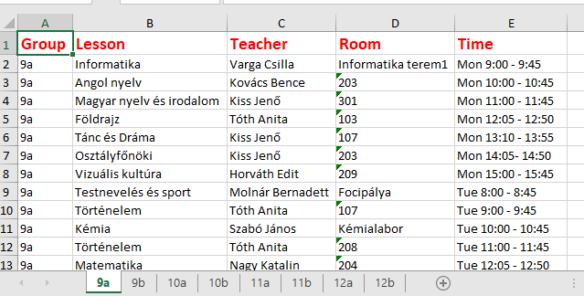
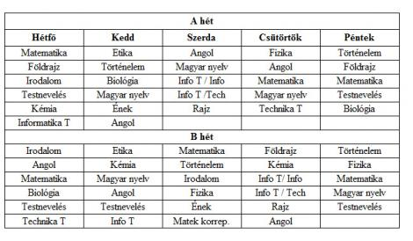
Az alapötlet
Középiskolai órarend
Osztály = csoport

Slide 3
Pár követelmény
Az iskolai időbeosztás imitálása
Egy időpontban egy tanórát egy osztálynak egy tanár tart és csak ők lehetnek a teremben
A természettudományi és különleges felszerelést igénylő órák olyan teremben tarthatóak, ami fel van szerelve azokkal

Slide 4
A bemenetek
Önállóan írt (lehetséges nem teljesen valósághű)
Szerepelnek kilistázva
Az órarend időpontjai (timeslots.txt)
A tanárok neve (teachers.txt)
A termek neve vagy számozása, típusa és létszámkorlátja (rooms.txt)
A csoportok és méretük (groups.txt)
A tanórák a résztvevő csoporttal, tanítóval és hogy milyen típusú terem szükséges (lessons.txt)

Slide 5
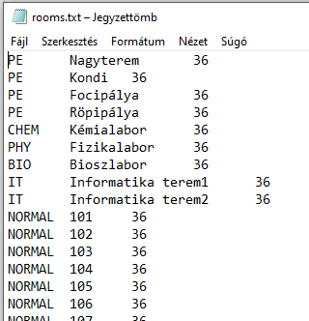
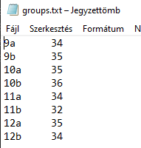
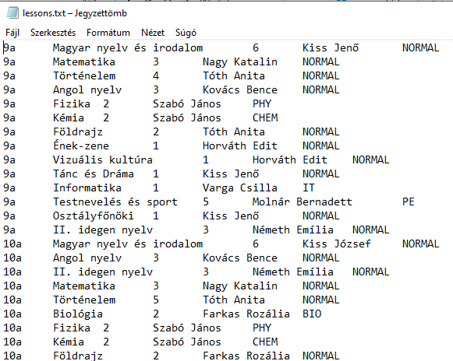
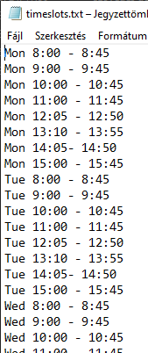
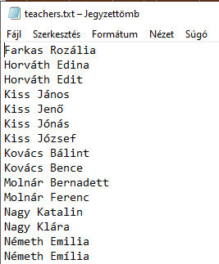
Notes:
IDŐZZ

Slide 6
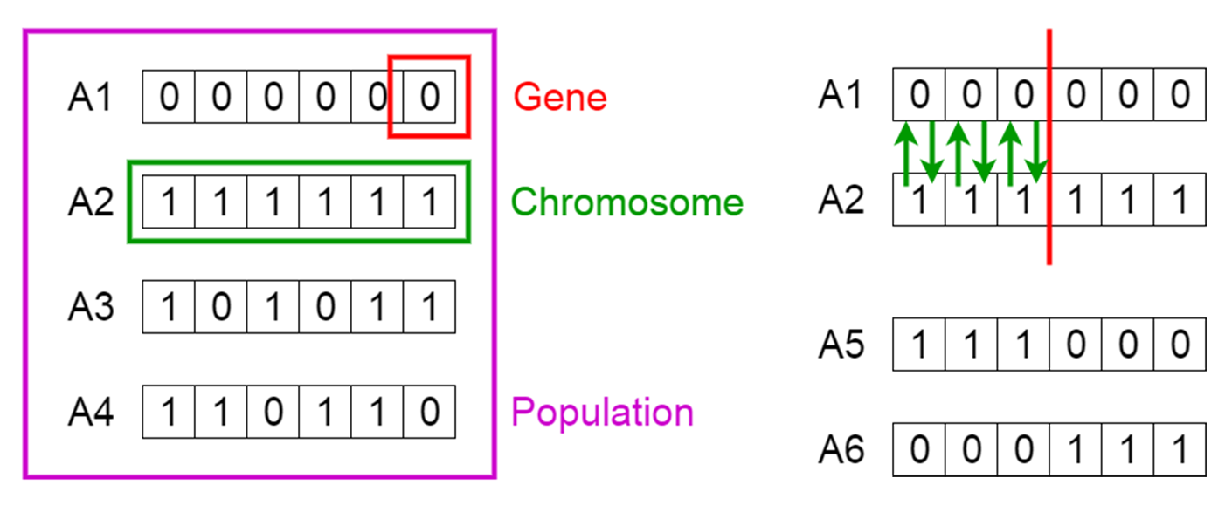
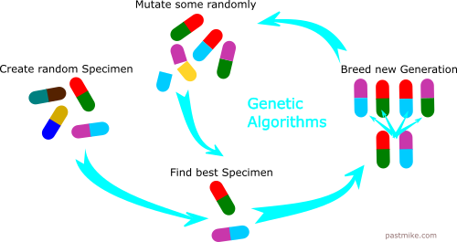
A megoldási módszer Genetikus algoritmus

Slide 7
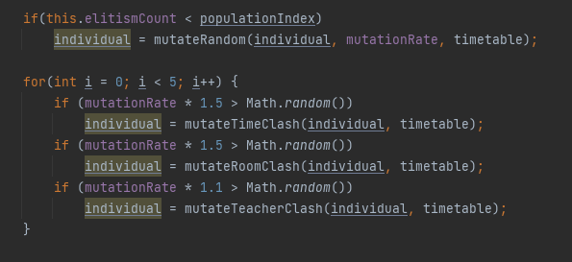
A mutáció
A fitness érték: ütközések száma
Különleges mutációk: minden típusú ütközésre

Slide 8
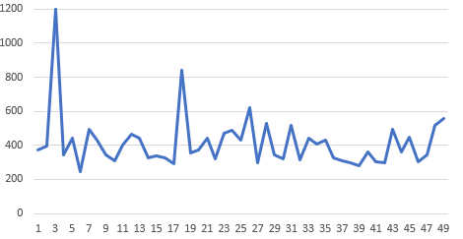
Hány generációból találja meg a megoldást

Slide 9
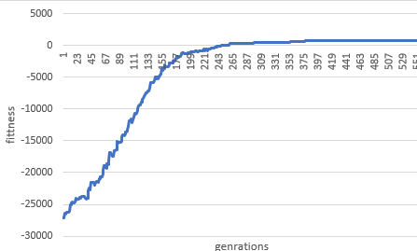
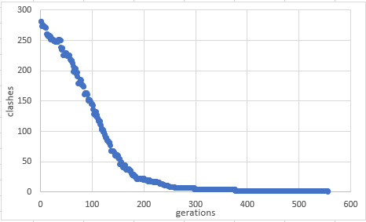
Egy fitness alakulása – az ütközésekkel

Slide 10
Merre tovább?
Tanárok mikor érnek rá
Lyukasórák minimalizálása
Pár tanár megvan pár tanár nincs
Felhasználói felület
Az azonos tantárgyú órák elosztása különböző napokra

Slide 11
Köszönöm a figyelmet

